Slide 1
Знакомство с АРТ технологией «ИЗОТЕРАПИЯ».
Презентацию подготовила
Мельникова Инна Петровна
учитель начальных классов МБОУСОШ № 7 им.Д.М.Карбышева г.Охи Сахалинской обл.

Slide 2
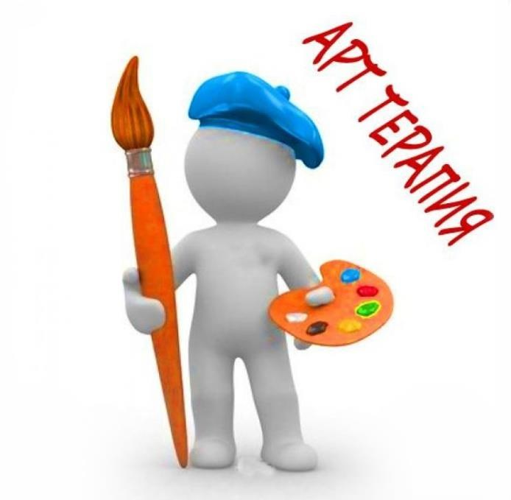
Арт-терапия Что это такое?
Арт-терапия – это специализированная форма психотерапии, основанная на искусстве, в первую очередь изобразительной и творческой деятельности, при которой происходит выражение эмоциональных переживаний и чувств ребенка посредством специально подобранных техник (кисточки, краски, пластилин, глина и др.).

Slide 3
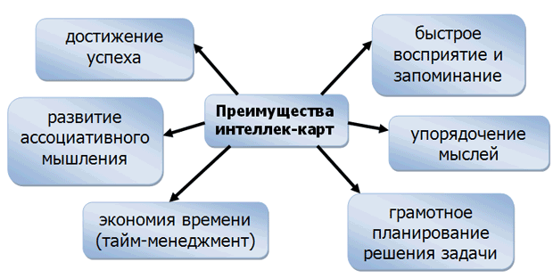

Slide 4
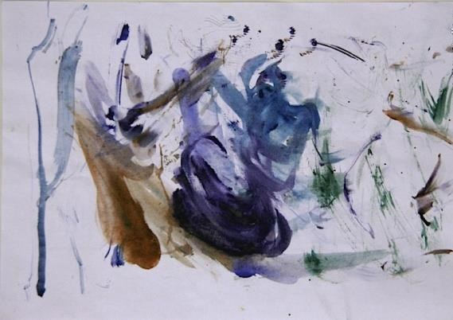
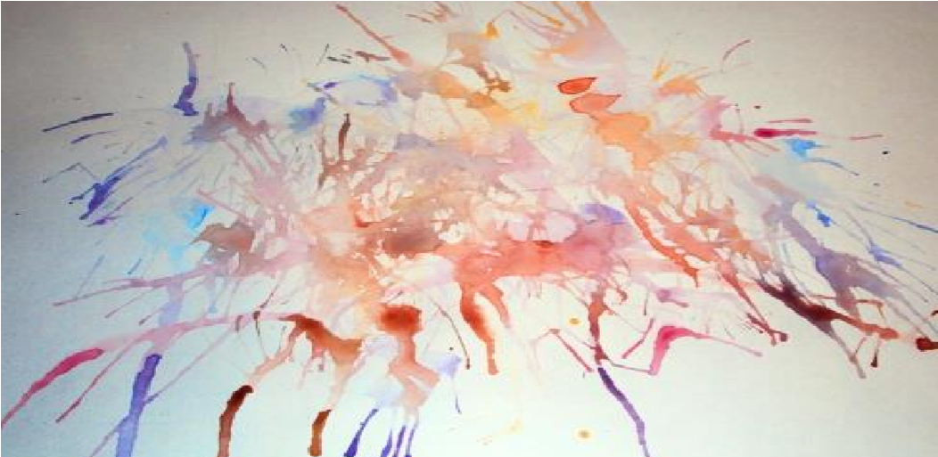
Техника «Марания»
В буквальном понимании «марать» — значит «пачкать, грязнить».

Slide 5
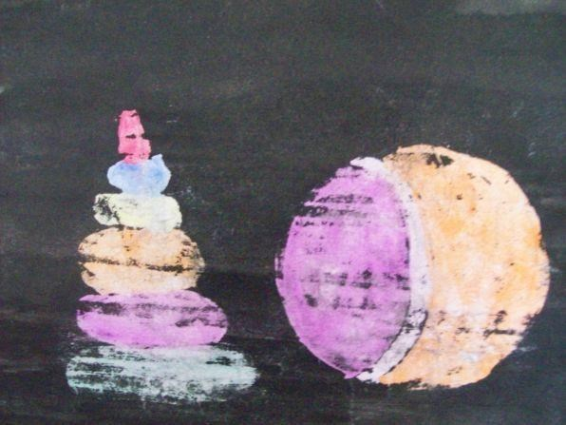
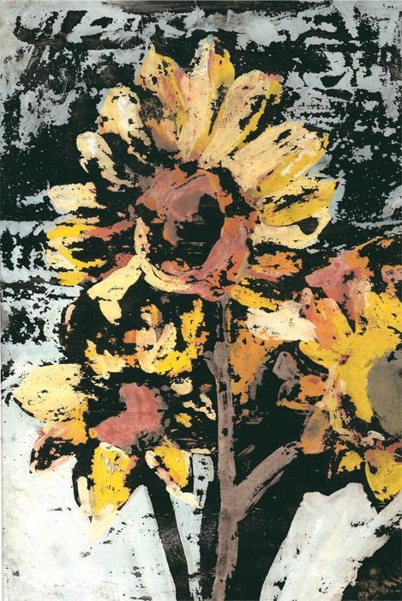
Техника «Акватушь»
Техника проста, необычна и близка детским играм с водой.

Slide 6
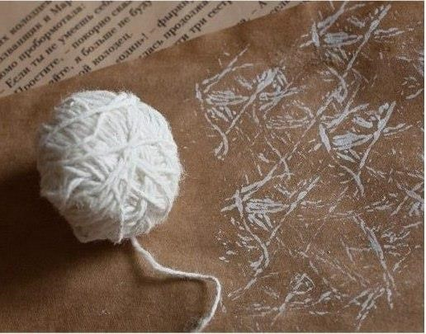
Техника «Рисование клубком»
Данная техника может использоваться для повышения самооценки детей с симптомом «не умею рисовать», развитие креативности, диагностика.

Slide 7
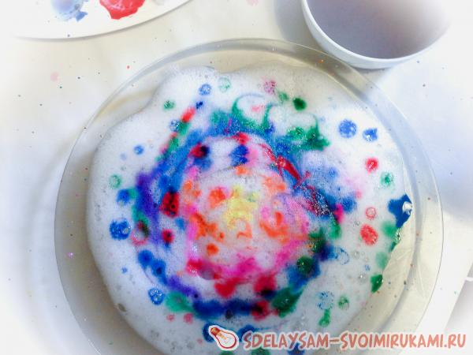
Рисунок на пене
Процесс напоминает эбру (рисование на воде), а каждый новый рисунок получается уникальным.

Slide 8
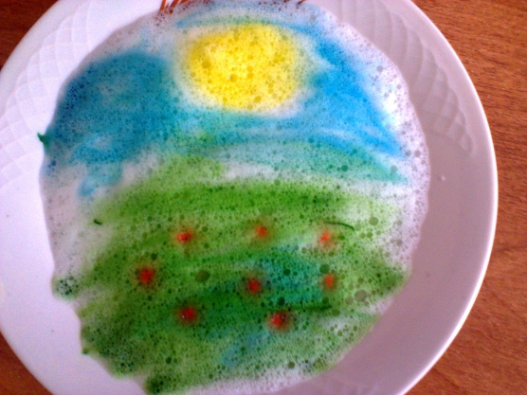

Slide 9
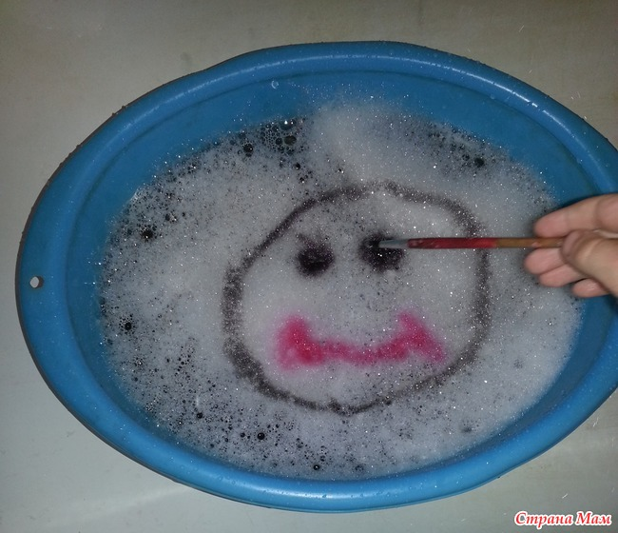

Slide 10
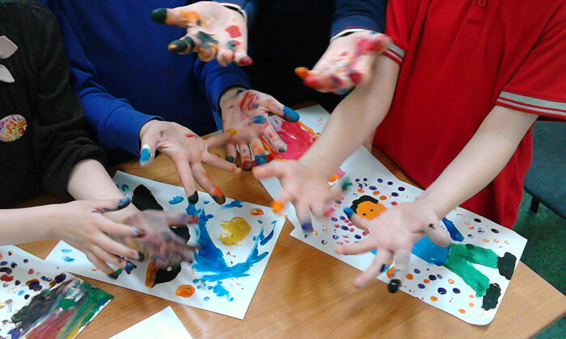
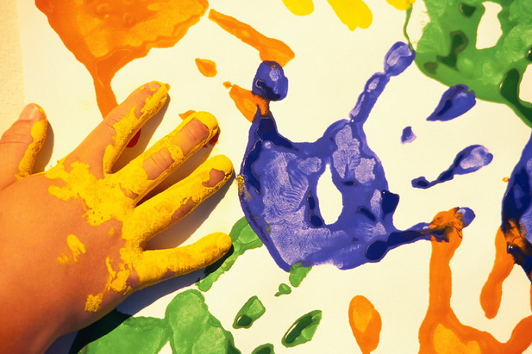
Условия успешного проведения изотерапии
Условие 1. Техники и приёмы должны подбираться по принципу простоты и эффектности.
Ребёнок не должен испытывать затруднения при создании изображения с помощью предлагаемой техники. Любые усилия в ходе работы должны быть интересны, оригинальны, приятны ребёнку.
Условие 2. Интересными и привлекательными должны быть и процесс создания изображения, и результат.
Условие 3. Изобразительные техники и приёмы должны быть нетрадиционными.

Slide 12
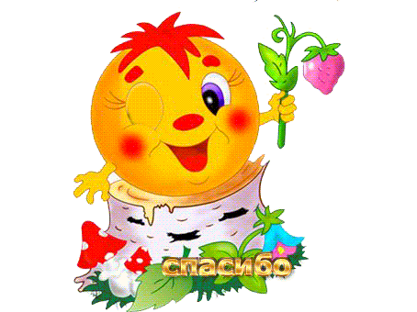
Спасибо за внимание

